Slide 1
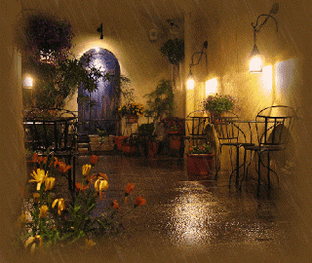


El ansía de tenerte

Slide 2


¡Que arda la poesía!
En la voraz llamarada
fría y cruel de la apatía;
Que en su eterna flama
se consuma el suspiro
que el espíritu clama.

Slide 3
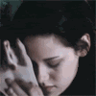

Que se queme el amor
con destellos profundos
de rojo escarlata.
Que en la mente presente
sea pleno fuego
el ansía de tenerte;
Que se incendie allí
tu ingrato recuerdo
que me hizo olvido.

Slide 4


Si recordar lo vivido
es volver a vivirlo
en el propio desvarío.
Que la infame hoguera
lo abrace y lo cubra así,
con furia de enredadera.

Slide 5
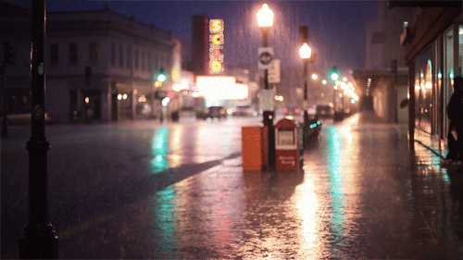


Que sea yo la primera
que en tu pecho se agite,
el latido se acelera.
El corazón enamorado
es una rosa cualquiera,
mueran allí tus quimeras.
jrvg
jrvallegomez@outlook.es

Slide 6







¿Te ha gustado?
Puedes ver más entrando
Aquí
Además puedes recibir powerpoints en tu correo electrónico suscribiéndote aquí:
…

